Slide 1



ĐUỔI HÌNH BẮT CHỮ

Slide 2




Slide 3
Đ
I
Ệ
N
T
Ử

Slide 4

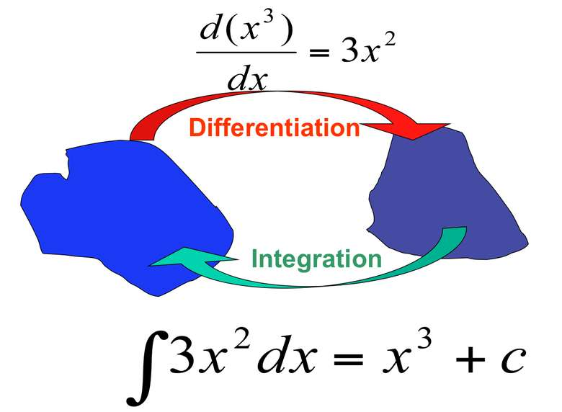
C
H
Ủ
Đ
Ạ
O

Slide 5


M
Ũ
I
N
H
Ọ
N

Slide 6


T
H
Ự
C
P
H
Ẩ
M

Slide 7


T
I
Ê
U
D
Ù
N
G

Slide 8






Slide 9

BÀI 29
ĐỊA LÍ MỘT SỐ NGÀNH CÔNG NGHIỆP

Slide 10

MỤC TIÊU BÀI HỌC
Trình bày được vai trò, đặc điểm, phân bố của công nghiệp khai thác than, dầu khí, quặng kim loại.
Trình bày được vai trò, đặc điểm và phân bố của CN điện lực, công nghiệp điện tử - tin học, công nghiệp sản xuất hàng tiêu dùng và công nghiệp thực phẩm.
Giải thích được sự phân bố của các ngành công nghiệp

Slide 11





NỘI DUNG BÀI HỌC
1
CÔNG NGHIỆP KHI THÁC THAN, DẦU KHÍ, QUẶNG KIM LOẠI
2
CÔNG NGHIỆP ĐIỆN LỰC
3
CÔNG NGHIỆP ĐIỆN TỬ, TIN HỌC
4
CÔNG NGHIỆP SẢN XUẤT HÀNG TIÊU DÙNG
5
CÔNG NGHIỆP THỰC PHẨM

Slide 12
1. CÔNG NGHIỆP KHAI THÁC THAN, DẦU KHÍ, QUẶNG KIM LOẠI
CHUYỂN GIAO NHIỆM VỤ
HS hoạt động nhóm (nhóm 1, 4)
Đọc SGK và sự hiểu biết bản thân >>Hoàn thành phiếu học tập sau
Thời gian: 4 phút
Trình bày nhóm ngẫu nhiên
PHIẾU HỌC TẬP
Nội dung | CN khai thác than | CN khai thác dầu khí | CN khai thác quặng kim loại
1. Vai trò
2. Đặc điểm
3. Phân bố
4. Liên hệ Việt Nam

Slide 13
1. CÔNG NGHIỆP KHAI THÁC THAN, DẦU KHÍ, QUẶNG KIM LOẠI
Nội dung | CN khai thác than
1. Vai trò
2. Đặc điểm
3. Phân bố
4. Liên hệ Việt Nam
- Là nguồn năng lượng truyền thống và cơ bản.
- Được sử dụng làm nhiên liệu cho CN nhiệt điên, luyện kim.
- Làm nguyên liệu cho CN hoá chất.
- Xuất hiện sớm.
- Gây ô nhiễm môi trường.
Trung Quốc, Ấn Độ, Hoa Kỳ, In – đô – nê – xi – a, LB Nga…
- Sản lượng khai thác ngày càng tăng.
- Phân bố nhiều ở TDMNBB, đặc biệt tỉnh Quảng Ninh.

Slide 14
1. CÔNG NGHIỆP KHAI THÁC THAN, DẦU KHÍ, QUẶNG KIM LOẠI
Nội dung | CN khai thác dầu khí
1. Vai trò
2. Đặc điểm
3. Phân bố
4. Liên hệ Việt Nam
- Là nguồn năng lượng truyền thống và cơ bản.
- Nguyên liệu để sản xuất hoá phẩm, dược phẩm
- Xuất khẩu dầu khí là nguồn thu ngoại tệ chủ yếu của nhiều nước.
- Các mỏ dầu phân bố sâu trong lòng đất.
- Việc khai thác phụ thuộc vào tiến bộ KH – KT
- Ảnh hưởng lớn đến MT và gây biến đổi khí hậu.
- Các quốc gia khai thác dầu: Ả - rập Xê – Út, I – ran, Hoa Kỳ
- Các quốc gia khai thác khí: Hoa Kỳ, LB Nga, Ca – ta, I – ran…
- Khai thác từ 1986 và sản lượng ngày càng tăng.
- CN khai thác dầu khí phát triển ở Vũng Tàu.

Slide 15
1. CÔNG NGHIỆP KHAI THÁC THAN, DẦU KHÍ, QUẶNG KIM LOẠI
Nội dung | CN khai thác quặng kim loại
1. Vai trò
2. Đặc điểm
3. Phân bố
4. Liên hệ Việt Nam
- Phát triển gắn liền với CNH.
- Sử dụng để SX máy móc, thiết bị, làm vật liệu trong XD, GTVT
- Được sử dụng nhiều ở các thiết bị trong đời sống...
- Gồm: KL đen, KL màu, KL quý, KL hiếm…
- Có nguy cơ ngày càng cạn kiệt và gây ô nhiễm MT.
- Sắt (LB Nga, Trung Quốc, U - crai – na, Ấn Độ, Bra – xin, Hoa Kỳ…)
- Bô xít (Ô – xtrây – li – a, Gia – mai – ca, Bra - xin).
- Đồng: Chi lê, Hoa Kì, Ca – na – đa, LB Nga…
- Phân bố rộng khắp: Vàng (Quảng Nam), Bô xít (Tây Nguyên), Sắt (Cao Bằng)…

Slide 16
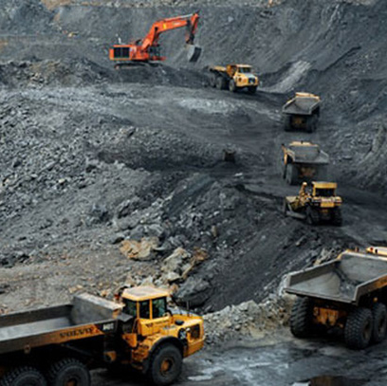
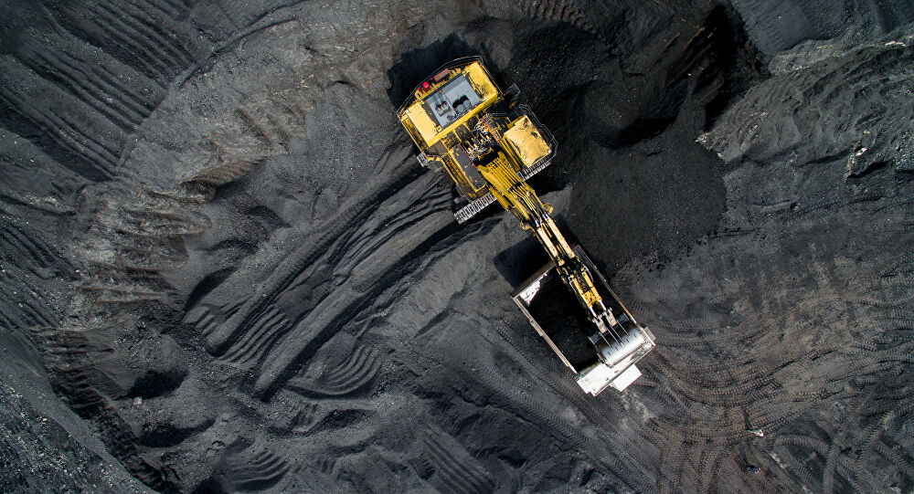
Khai thác than ở Quảng Ninh

Slide 17

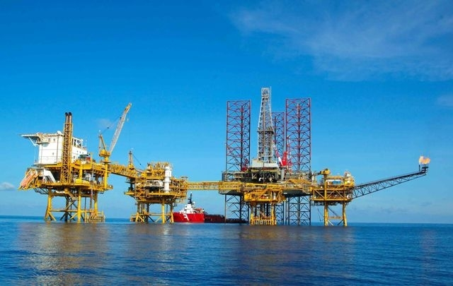
Khai thác dầu khí ở Bà Rịa – Vũng Tàu

Slide 18
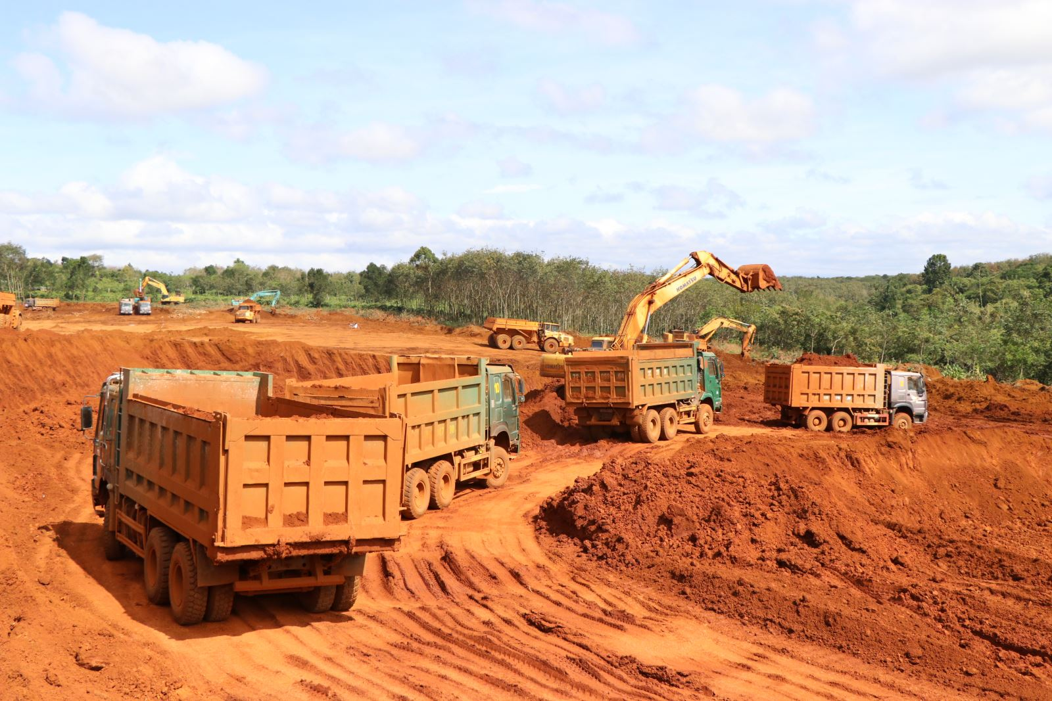
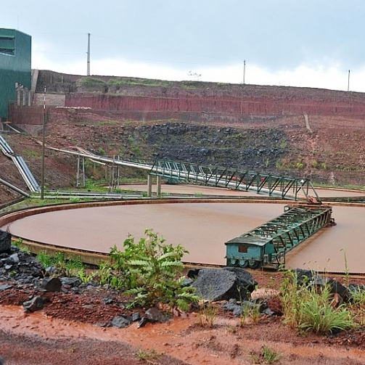
Khai thác Bô xít ở Tây Nguyên

Slide 19
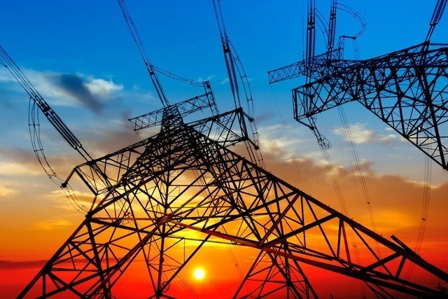

CÔNG NGHIỆP ĐIỆN LỰC, điện tử tin học, sản xuất hàng tiêu dung, thực phẩm
CHUYỂN GIAO NHIỆM VỤ
HS hoạt động nhóm (nhóm 2, 3, 5, 6)
Đọc SGK và sự hiểu biết bản thân >>Hoàn thành phiếu học tập sau
Thời gian: 4 phút
Trình bày nhóm ngẫu nhiên
VAI TRÒ
ĐẶC ĐIỂM
PHÂN BỐ

Slide 20
2. CÔNG NGHIỆP ĐIỆN LỰC
VAI TRÒ
Cơ sở để tiến hành cơ khí hoá, tự động hoá sản xuất, điều kiện để đáp ứng nhiều nhu cầu trong đời sống xã hội, đảm bảo an ninh quốc gia.
ĐẶC ĐIỂM
Có nhiều nguồn sản xuất điện, đòi hỏi vốn đầu tư rất lớn, sản phẩm không lưu giữ được.
PHÂN BỐ
Tập trung chủ yếu ở các nước Hoa Kỳ, Trung Quốc, Nhật Bản, LB Nga, Ấn Độ, Ca – na – đa… do nhu cầu sử dụng điện rất lớn.

Slide 21
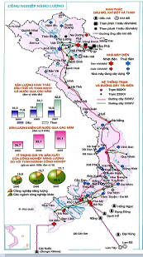

NHANH MẮT TÌM KIẾM…
YÊU CẦU: Dựa vào Atlat Địa lí Việt Nam, kể tên được các nhà máy nhiệt điện và thuỷ điện của nước ta.
THỜI GIAN: 1 phút

Slide 22
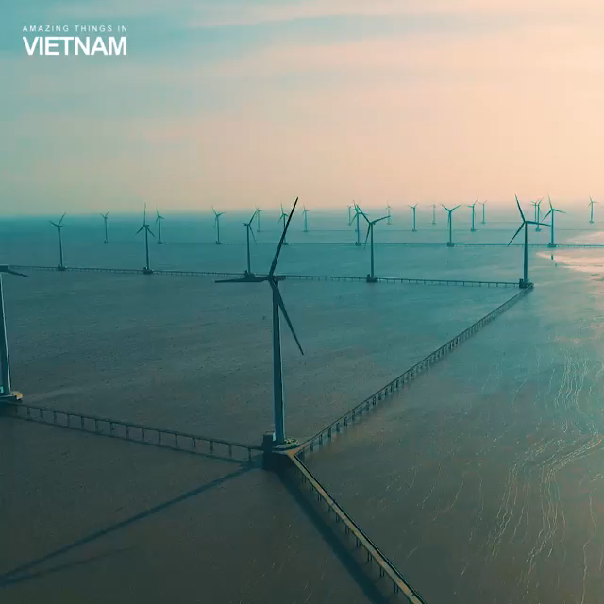

ĐIỆN LỰC VIỆT NAM…
Cánh đồng điện gió tại Bạc Liêu
Điện Mặt Trời Dầu Tiếng – Tây Ninh

Slide 23

NHÌN RA THẾ GIỚI…
Đập thủy điện Tam Hiệp – Vạn lý trường thành thứ 2 của Trung Quốc

Slide 24

CÔNG NGHIỆP ĐIỆN TỬ
Tạo ra những thay đổi lớn trong phương thức SX, đời sống XH, hổ trợ tái tạo và bảo vệ môi trường.
PHẢN
HỒI
THÔNG
TIN
1. VAI TRÒ
Là ngành CN mũi nhọn của nhiều nước.
Là thước đo trình độ phát triển KT, kĩ thuật của mọi quốc gia
Là ngành CN non trẻ, đòi hỏi nguồn lao động có trình độ chuyên môn cao CSHT và CSVC – KT phát triển.
2. ĐẶC ĐIỂM
Sản phẩm phong phú, đa dạng, luôn thay đổi theo hướng HĐH. Ít gây ô nhiễm môi trường.

Slide 25
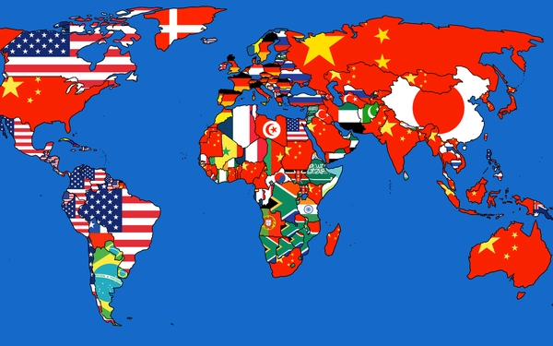
CÔNG NGHIỆP ĐIỆN TỬ
NHẬT BẢN
PHẢN
HỒI
THÔNG
TIN
CHÂU ÂU
HOA KÌ
HÀN QUỐC
ẤN ĐỘ
Các quốc gia có ngành CN điện tử phát triển nhất thế giới

Slide 26

CÔNG NGHIỆP SẢN XUẤT HÀNG TIÊU DÙNG
Là ngành không thể thiếu trong cơ cấu CN của mọi quốc gia.
Sản xuất ra các hàng hoá thông dụng, phục vụ cuộc sống hằng ngày của người dân và xuất khẩu.
1. VAI TRÒ
PHẢN
HỒI
THÔNG
TIN
Tận dụng nguồn lao động tại chổ, huy động sức mạnh của các thành phần kinh tế.
Đòi hỏi vốn đầu tư ít, hoàn vốn nhanh, thời gia xây dựng ngắn, quy trình đơn giản.
2. ĐẶC ĐIỂM
Chịu ảnh hưởng từ nhân công, nguồn nguyên liệu và thị trường tiêu thụ sp, gây ô nhiễm môi trường không khí và nước.

Slide 27
CÔNG NGHIỆP SẢN XUẤT HÀNG TIÊU DÙNG
TRUNG QUỐC
PHẢN
HỒI
THÔNG
TIN
CHÂU ÂU
HOA KÌ
NHẬT BẢN
ẤN ĐỘ
Các quốc gia sản xuất CN hàng tiêu dùng lớn nhất thế giới

Slide 28
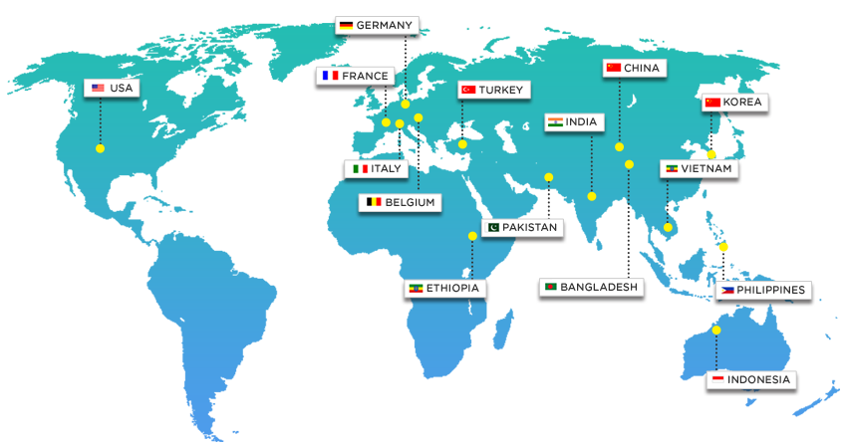
CÔNG NGHIỆP SẢN XUẤT HÀNG TIÊU DÙNG
PHẢN
HỒI
THÔNG
TIN
Các quốc gia xuất khẩu dệt may lớn nhất thế giới

Slide 29

CÔNG NGHIỆP THỰC PHẨM
Cung cấp sản phẩm đáp ứng nhu cầu hằng ngày về ăn uống của con người.
1. VAI TRÒ
Thúc đẩy nông nghiệp phát triển. Tạo ra nhiều mặt hàng XK.
PHẢN
HỒI
THÔNG
TIN
Tạo việc làm và tăng thu nhập cho người lao động.
Sản phẩm của ngành CNthực phẩm rất phhong phú, đa dạng.
2. ĐẶC ĐIỂM
Nguyên liệu chủ yếu là các sản phẩm từ ngành trồng trọt, chăn nuôi, thuỷ sản.
Vấn đề an toàn thực phẩm được chú trọng.

Slide 30
CÔNG NGHIỆP THỰC PHẨM
PHẢN
HỒI
THÔNG
TIN
CHÂU ÂU
HOA KÌ
TRUNG QUỐC
ẤN ĐỘ
Các quốc gia sản xuất CN thực phẩm lớn nhất thế giới

Slide 31
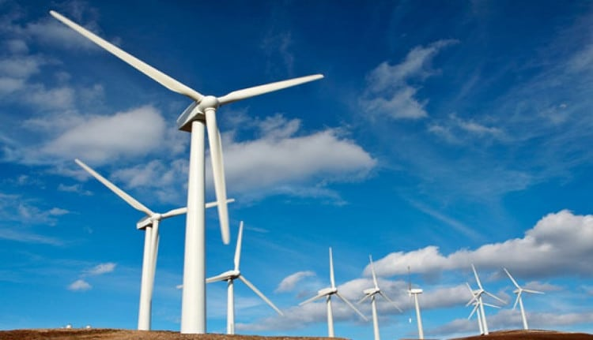
THÁCH THỨC CHO EM
1. Vẽ biểu đồ thể hiện sản lượng dầu mỏ và điện của thế giới giai đoạn 2000 – 2019 và nhận xét.
2. Trả lời của hỏi “Tại sao, sản lượng tiêu thụ điện là tiêu chí để đánh giá sự phát triển của một quốc gia”.

Slide 32


